Slide 1

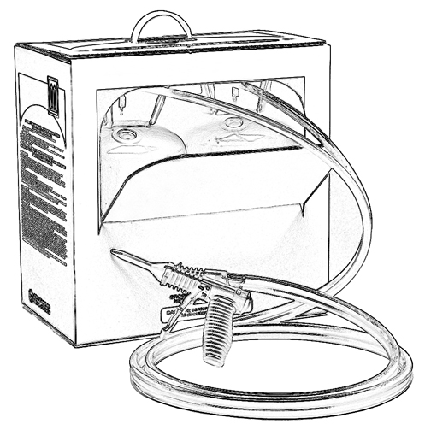


Unidad 5:
Posibles efectos de la exposición
al lado-A (Iso)
Espuma de poliuretano en spray (SPF) de baja presión de dos componentes

Slide 2
Disclaimer
This material was produced under grant number SH-22308-11 from the Occupational Safety and Health Administration, U.S. Department of Labor. It does not necessarily reflect the views or policies of the U.S. Department of Labor, nor does mention of trade names, commercial products, or organizations imply endorsement by the U.S. Government.

Slide 3
Bienvenido a la Unidad 5
En esta unidad, usted aprenderá acerca de:
Efectos posibles de la exposición al lado-A (Iso) de los ojos, la piel y el sistema respiratorio
Sensibilización al lado-A (Iso)
Notes:
Narración:
En esta unidad, usted aprenderá acerca de:
Posibles efectos de la exposición al lado-A o Iso de los ojos, la piel y el sistema respiratorio
Sensibilización al lado-A o Iso

Slide 4
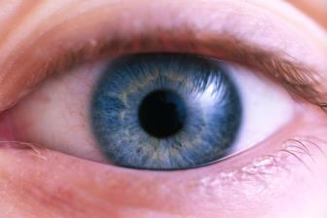
Efectos de la exposición al lado-A (Iso) - Ojos
Posibles efectos de irritación ocular por el lado-A (Iso) incluyen:
Lagrimeo
Enrojecimiento
Hinchazón
Quemazón
Escozor
Posible daño temporal a la córnea
Notes:
Narración:
Aquí tiene algunos posibles efectos de irritación de la exposición de los ojos al lado-A o Iso.
El contacto de los ojos con el lado-A o Iso, puede causar lagrimeo, enrojecimiento, hinchazón, quemazón y escozor.
También puede causar lesión temporal de la córnea – la capa exterior del ojo.

Slide 5
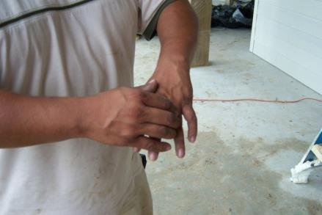
Efectos de la Exposición al lado-A (Iso) - Piel
Posibles efectos de irritación de la piel debido a la exposición al lado-A incluyen:
Decoloración de la piel
Picazón
Hinchazón
Sarpullido
Notes:
Narración:
Sea consciente de los posibles efectos de irritación de la piel de la exposición al lado-A o Iso, incluyendo la decoloración de la piel, picazón, hinchazón o sarpullido.
Por otro lado, es posible ser expuesto a químicos lado-A y no experimentar irritación de la piel.

Slide 6

Exposición al lado-A (Iso)- Efectos respiratorios de corto plazo
La exposición al lado-A (Iso) también podría incluir posibles efectos respiratorios como:
Dolor de garganta
Tos
Opresión del pecho o malestar
Falta de aliento
Notes:
Narración:
Sea consciente de los posibles efectos de irritación respiratoria de la exposición al lado-A.
Los síntomas de exposición podrían incluir: dolor de garganta, tos, sensación de opresión en el pecho o malestar y falta de aliento. Estos pueden ocurrir inmediatamente después de la exposición.
También es posible ser expuesto a químicos del lado-A y no experimentar ningún efecto respiratorio a corto plazo.

Slide 7
Exposición al lado-A (Iso) – Efectos respiratorios a largo plazo
Pérdida normal con la edad
Función
pulmonar
(FEV₁)
Pérdida de función pulmonar acelerada por la exposición a largo plazo.
Tiempo
Notes:
7
Narración:
Una posible consecuencia de la exposición a largo plazo al lado-A o Iso es una disminución de la función pulmonar.
Como indica este gráfico, la función pulmonar en adultos generalmente se reduce con la edad. La exposición a largo plazo al lado-A o Iso podría disminuir aún más la función pulmonar.

Slide 8
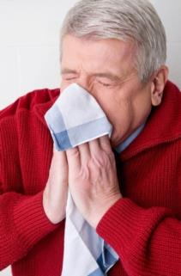
Exposición al lado-A – Sensibilización
La sensibilización es el desarrollo de una sensibilidad inusual a una sustancia que da como resultado una respuesta alérgica a exposiciones futuras.
Efectos potenciales debido al lado-A (Iso) sensibilización:
Sarpullido de la piel
Respuesta respiratoria parecida al asma
Notes:
Narración:
La sensibilización es un posible efecto de la exposición al lado-A o Iso.
La sensibilización es el desarrollo de una sensibilidad inusual a una sustancia. Es como una respuesta alérgica.
Los posibles efectos debido a la sensibilización al lado-A o Iso incluyen: sarpullido en la piel o una respuesta parecida al asma.

Slide 9

Exposición al lado-A (Iso) Síntomas de sensibilización
Una vez sensibilizado, podría ocurrir una reacción de sensibilización respiratoria inmediatamente después de la exposición, o bien podría demorarse, incluyendo:
Tos
Falta de aliento
Sibilancia
Opresión del pecho
Ataque de asma
Los ataques asmáticos pueden poner la vida en peligro.
Notes:
Narración:
Una vez sensibilizado, puede ocurrir una reacción de sensibilización respiratoria inmediatamente después de la exposición o bien puede ser demorada.
Algunos síntomas de la sensibilización respiratoria incluyen: tos, falta de aliento, sibilancia, opresión en el pecho o ataques asmáticos.
Los ataques asmáticos pueden poner la vida en peligro.

Slide 10
Sensibilización
Una vez que una persona queda sensibilizada al lado-A (Iso), no puede des-sensibilizarse.
Puede tener una reacción aun por debajo del límite de exposición ocupacional.
Límite*
Sin efectos
de salud adversos
Notes:
10
Narración:
Una persona sensibilizada puede tener una reacción aun cuando las concentraciones están por debajo del límite de exposición ocupacional y otras personas en el lugar de trabajo no experimentan efectos.

Slide 11
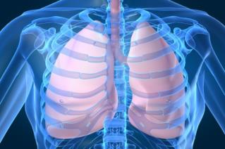
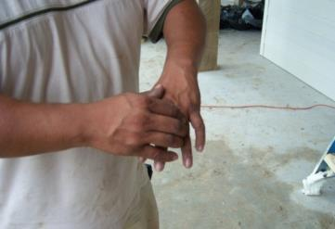
Exposición al lado-A – Sensibilización
La sensibilización puede ocurrir después de la inhalación o contacto de la piel.
Notes:
Narración:
La sensibilización puede ocurrir después de la inhalación o del contacto con la piel. Estos síntomas podrían ser inmediatos o demorarse.
11

Slide 12
Posibles causas de sensibilización al lado-A (Iso)
Posibles causas de sensibilización al lado-A (Iso):
Una sola exposición por inhalación al lado-A (Iso) sobre el límite de exposición sin un EPP adecuado.
La exposición por inhalación repetida sin protección por encima del límite de exposición para el lado-A (Iso) sin un EPP adecuado
El contacto repetido con la piel sin protección con el lado-A (Iso)
Notes:
Narración:
La sensibilización al lado-A, o Iso, puede ser resultado de una sola exposición por inhalación al lado-A por encima del límite de exposición sin un EPP adecuado. También puede ser causada por la exposición por inhalación sin protección repetida por encima del límite de exposición para el lado-A sin un EPP adecuado.
Por ejemplo, podría desarrollar una sensibilización por entrar reiteradas veces en una habitación sin protección demasiado pronto después de la aplicación del rocío de espuma.
Además, las pruebas en animales indican que el contacto de la piel con metil difenil diisiocianato o MDI puede jugar un rol en el desarrollo de la sensibilización respiratoria al lado-A o Iso.

Slide 13

Consecuencias de la sensibilización
La sensibilización respiratoria al lado-A (Iso) es permanente
Si es diagnosticado con sensibilización, comuníquese con su empleador y su proveedor de cuidados de salud ya que podrían indicarle que ya no trabaje con isocianatos
Notes:
Narración:
La sensibilización respiratoria al lado-A es permanente.
Si es diagnosticado con sensibilización al lado-A, comuníquese con su empleador y su proveedor de cuidados de salud, porque podría indicársele que no trabaje con isocianatos.

Slide 14
Unidad 5 Resumen
En esta unidad, usted aprendió sobre:
Los efectos de la exposición al lado-A (Iso) de los ojos, la piel y el sistema respiratorio
Sensibilización al lado-A (Iso)
Notes:
Narración:
En esta unidad, usted aprendió sobre:
Los efectos de la exposición al lado-A o Iso de los ojos, la piel y el sistema respiratorio
y la sensibilización al lado-A o Iso

Slide 15
Unidad 5 Repaso
Del conocimiento
a la
acción
Notes:
Narración:
Ahora es tiempo de poner sus conocimientos en acción.

Slide 16
Unidad 5: P1 Revisión
¿Cuál es un posible efecto de la exposición al lado-A (Iso)?
irritación de los ojos
irritación de la piel
irritación respiratoria
todos los anteriores
Notes:
¿Cuál es un posible efecto de la exposición al lado-A (Iso)?
irritación de los ojos
irritación de la piel
irritación respiratoria
todos los anteriores

Slide 17
Unidad 5: P1 Revisión
¿Cuál es un posible efecto de la exposición al lado-A (Iso)?
irritación de los ojos
irritación de la piel
irritación respiratoria
todos los anteriores
Notes:
La respuesta correcta es D. Todas las declaraciones son correctas.

Slide 18
Unidad 5: P2 Revisión
¿Cuál de las declaraciones es verdadera en relación a la sensibilización al lado-A (Iso)?
Es el desarrollo de una sensibilidad inusual a la sustancia resultando en una respuesta alérgica a las exposiciones futuras.
La sensibilización puede ocurrir después de la inhalación.
La sensibilización puede ocurrir después del contacto con la piel.
Todas los anteriores.
Notes:
¿Cuál de las declaraciones es verdadera en relación a la sensibilización al lado-A (Iso)?
Es el desarrollo de una sensibilidad inusual a la sustancia resultando en una respuesta alérgica a las exposiciones futuras.
La sensibilización puede ocurrir después de la inhalación.
La sensibilización puede ocurrir después del contacto con la piel.
Todas los anteriores.

Slide 19
Unidad 5: P2 Revisión
¿Cuál de las declaraciones es verdadera en relación a la sensibilización al lado-A (Iso)?
Es el desarrollo de una sensibilidad inusual a la sustancia resultando en una respuesta alérgica a las exposiciones futuras.
La sensibilización puede ocurrir después de la inhalación.
La sensibilización puede ocurrir después del contacto con la piel.
Todas las anteriores.
Notes:
La respuesta correcta es D. Todas las declaraciones son correctas.

Slide 20
Unidad 5: P3 Revisión
La sensibilización respiratoria puede llevar al asma, lo cual puede poner la vida en peligro. ¿Cuál de los siguientes síntomas no es un síntoma típico de una reacción de sensibilización respiratoria?
formación de ampollas en la piel
falta de aliento
tos
opresión del pecho
Notes:
La sensibilización respiratoria puede llevar al asma, lo cual puede poner la vida en peligro. ¿Cuál de los siguientes síntomas no es un síntoma típico de una reacción de sensibilización respiratoria?
formación de ampollas en la piel
falta de aliento
tos
opresión del pecho

Slide 21
Unidad 5: P3 Revisión
La sensibilización respiratoria puede llevar al asma, lo cual puede poner la vida en peligro. ¿Cuál de los siguientes síntomas no es un síntoma típico de una reacción de sensibilización respiratoria?
formación de ampollas en la piel
falta de aliento
tos
opresión del pecho
Notes:
La respuesta correcta es A. La formación de ampollas en la piel no es un síntoma típico de una reacción de sensibilización respiratoria.

Slide 22
Unidad 5: P4 Revisión
Si es diagnosticado con sensibilización al lado-A (Iso), comuníquese con su proveedor de cuidados de salud. Se le podría ____________.
indicar que no trabaje con isocianatos
pedir que deje de levantar equipos pesados de rocío de espuma
indicar que se aísle temporalmente de otras personas hasta que se pase la sensibilización
Ninguno de los anteriores
Notes:
Si es diagnosticado con sensibilización al lado-A (Iso), comuníquese con su proveedor de cuidados de salud. Se le podría ____________.
indicar que no trabaje con isocianatos
pedir que deje de levantar equipos pesados de rocío de espuma
indicar que se aísle temporariamente de otras personas hasta que se pase la sensibilización
Ninguno de los anteriores

Slide 23
Unidad 5: P4 Revisión
Si es diagnosticado con sensibilización al lado-A (Iso), comuníquese con su proveedor de cuidados de salud. Se le podría ____________.
indicar que no trabaje con isocianatos
pedir que deje de levantar equipos pesados de rocío de espuma
indicar que se aísle temporariamente de otras personas hasta que se pase la sensibilización
Ninguno de los anteriores
Notes:
La respuesta correcta es A. Se le podría indicar que no trabaje con isocianatos si es diagnosticado con sensibilización al lado-A (Iso).

Slide 24
Unidad 5 Completada
Continuar a la Unidad 6
Volver al Menú Principal
Notes:
Narración:
Usted ha completado la Unidad 5.

